Slide 1
MENSURAÇÃO DO POTENCIAL DE MEMBRANA

Slide 2
POTENCIAL DE AÇÃO (PA)
- Mecanismos usados para sinalização por longas distâncias, tanto no sistema nervoso quanto no músculo
- são fenômenos tudo-ou-nada
- não sofrem variação com a distância

Slide 3
POTENCIAL DE AÇÃO
Alteração rápida na polaridade da voltagem, de negativa para positiva e de volta para negativa, na membrana celular. Esse ciclo completo dura poucos milisegundos (ms).
O PA não permanece em um local da célula, ele percorre a membrana (propagação). Ele pode percorrer longas distâncias no axônio; por exemplo, para transmitir sinais da medula espinhal para os músculos do pé.

Slide 4
POTENCIAL DE AÇÃO
Tanto a velocidade quanto a complexidade do PA variam entre diferentes tipos de células. Entretanto, a amplitude das alterações de voltagem tende a ser rigorosamente a mesma. Dentro da mesma célula, PAs consecutivos são tipicamente indistinguíveis.

Slide 5
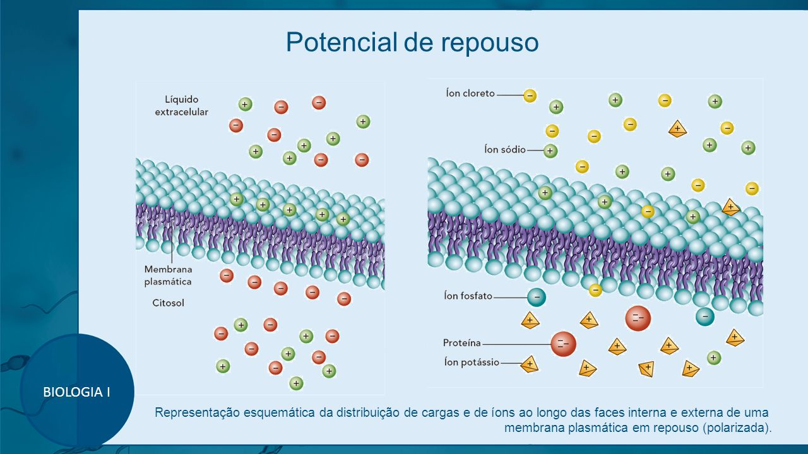

Slide 6
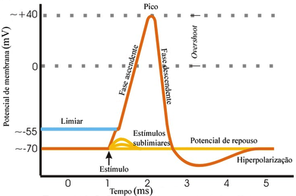

Slide 7
ETAPAS DO POTENCIAL DE AÇÃO
Estado de repouso – célula polarizada
Etapa da despolarização – fase ascendente – entrada de íons sódio através dos canais iônicos voltagem dependente – interior tende a positividade (diminui a negatividade)

Slide 8
ETAPAS DO POTENCIAL DE AÇÃO
Etapa da repolarização – fase descendente -em milésimos de segundo os canais de sódio se fecham, abrem os canais de potássio e esse sai abruptamente. Repolarização da membrana (potencial volta a ser negativo).
Os íons Na⁺ vão sendo transportados ativamente para o exterior da célula, pela Na⁺/K⁺ATPase).

Slide 9
ETAPAS DO POTENCIAL DE AÇÃO
Etapa da hiperpolarização – potencial de membrana ligeiramente mais negativo do que o do estado de repouso da célula. Canais de K+ fechados.

Slide 10
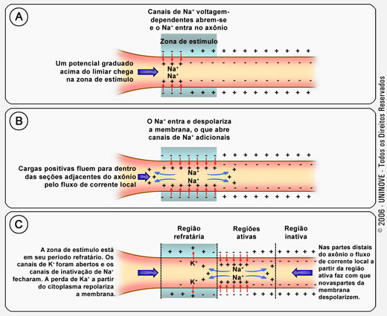

Slide 12
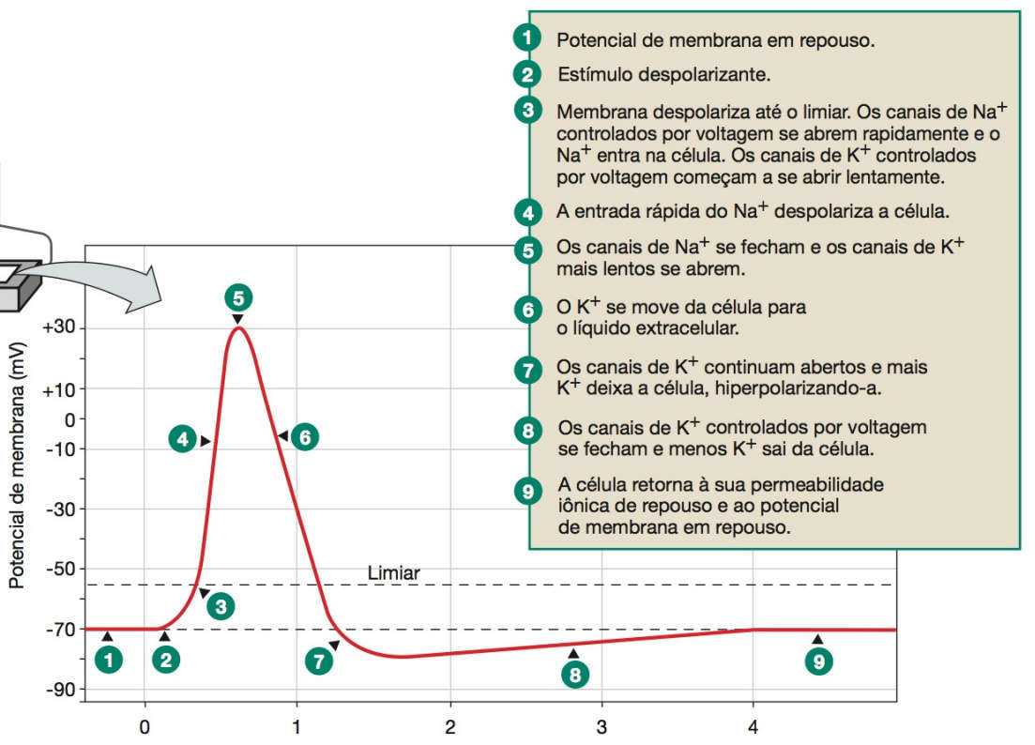

Slide 13
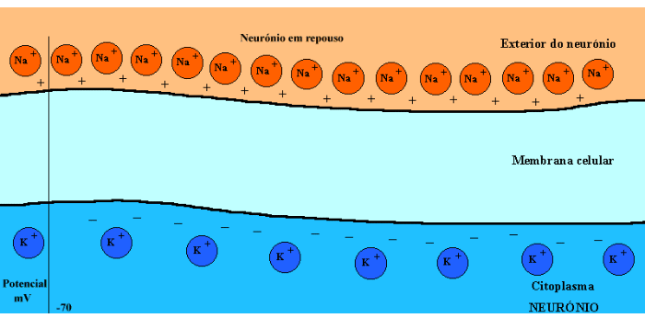

Slide 14
A célula só poderá deflagrar outro PA após , retornar para o seu potencial de repouso.
Período refratário absoluto – período durante o qual nenhum PA pode ser produzido, mesmo com estímulo intenso.

Slide 15
período refratário relativo – nesse período estímulos mais intensos que o normal podem excitar a fibra. Ativação de muito mais canais de Na⁺, ao término da despolarização e durante a hiperpolarização, para que a célula possa deflagrar outro PA.
Limiar – valor mínimo do potencial de membrana em que vai ocorrer um potencial de ação .
PA subliminares – valores de potencial de membrana inferiores ao valor necessário para a produção de um PA.

Slide 16
PAPEL DE OUTROS ÍONS DURANTE O POTENCIAL DE AÇÃO
Íons cálcio – todas as células apresentam bomba de cálcio semelhante a bomba Na⁺ – K⁺, o cálcio atua junto ou no lugar de Na⁺ para gerar o PA.
A bomba bombeia Ca⁺⁺ de dentro p/ fora da célula ou p/ dentro do retículo endoplasmático.
Os canais de Ca⁺⁺ voltagem dependente são permeáveis aos íons Na⁺ e ao íon Ca⁺⁺. Também são chamados de canais Ca⁺⁺-Na⁺ – tem ativação lenta.

Slide 17
https://www.youtube.com/watch?v=GAU4r0XleRU https://www.youtube.com/watch?v=iC2AlRZvQnE

Slide 18
PRINCÍPIOS GERAIS
DA COMUNICAÇÃO
CELULAR

Slide 19
SINALIZAÇÃO CELULAR
presente na fertilização, desenvolvimento embrionário, morfogênese e organogênese, crescimento, regulação do período reprodutivo, resposta aos estímulos ambientais, manutenção da homeostasia e outros processos vitais

Slide 20
MECANISMO DE SINALIZAÇÃO CELULAR
célula sinalizadora, responsável pela produção e liberação de uma molécula sinalizadora – ligante
célula-alvo, que apresenta receptores (proteínas que reconhecem especificamente o ligante) que serão responsáveis pela propagação do sinal e conseqüente resposta celular

Slide 21
COMUNICAÇÃO CÉLULA-A-CÉLULA
75 trilhões de células precisam se comunicar de um modo rápido e que transmita uma grande quantidade de informações
sinais fisiológicos: elétricos e químicos
sinais elétricos - variações no potencial de membrana da célula
sinais químicos - moléculas secretadas no fluido extracelular pelas células, responsáveis pela maior parte da comunicação dentro do corpo
células-alvo

Slide 22
MÉTODOS DE COMUNICAÇÃO ENTRE AS CÉLULAS
SINAIS DEPENDENTES DE CONTATO - ocorrem quando uma molécula da superfície de uma membrana celular se liga a moléculas da superfície de outra membrana celular

Slide 23
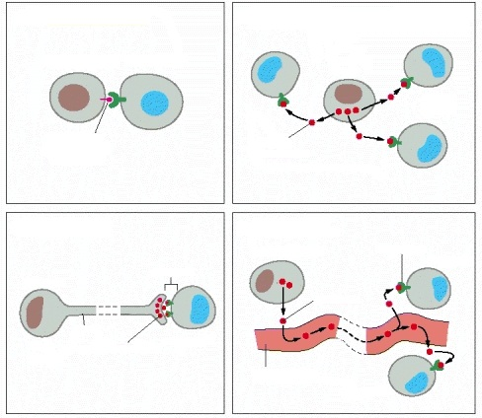
SINAL DEPENDENTE DE CONTATO
célula sinalizadora
célula-alvo
molécula sinalizadora ligada a membrana

Slide 24
CAMs células de adesão de membrana
Ocorrem no sistema imunitário e durante o crescimento e o desenvolvimento, quando os neurônios emitem longas projeções que devem crescer do eixo central do corpo para as extremidades distais dos membros.
Atuam como receptores na sinalização célula-célula.
Transferem sinais em ambas as direções

Slide 25
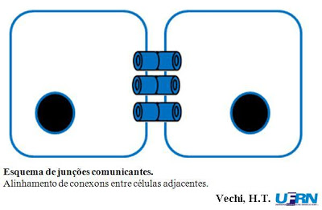
MÉTODOS DE COMUNICAÇÃO ENTRE AS CÉLULAS
JUNÇÕES COMUNICANTES - permitem a transferência direta de sinais químicos e elétricos do citoplasma entre células adjacentes

Slide 26

JUNÇÕES COMUNICANTES (Tipo Gap )
junções especializadas célula-célula;
junção de membrana – conectam os citoplasmas;
canais aquosos estreitos;
troca de pequenas moléculas – cAMP e Ca²⁺;
sinalização direta –
auxiliam na coordenação de células similares adjacentes.
Membrana Plasmática

Slide 27
JUNÇÕES COMUNICANTES (Tipo Gap )
Exemplo: sinapse elétrica
Ocorre principalmente em neurônios do sistema nervoso central, mas também são encontradas nas células da glia, em músculos cardíaco e liso, no embrião em desenvolvimento e em células não excitáveis que usam sinais elétricos.

Slide 28
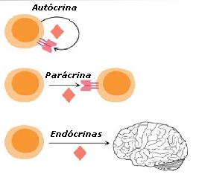
MÉTODOS DE COMUNICAÇÃO ENTRE AS CÉLULAS
COMUNICAÇÃO LOCAL - feita por substâncias químicas que se difundem no líquido extracelular. SINAIS PARÁCRINOS E AUTÓCRINOS

Slide 29
Comunicação Celular
SINALIZAÇÃO PARÁCRINA
Célula Sinalizadora
célula sinalizadora
células-alvo
mediador local
Mediador Local
Célula-alvo
Exemplo: liberação de histamina e citocinas

Slide 30
DIAPEDESE

Slide 31
https://www.youtube.com/watch?v=7gGfoDL2fwU

Slide 32
CITOCINAS
As células nucleadas sintetizam e secretam citocina como resposta a um estímulo.
controlam o desenvolvimento celular, a diferenciação e a resposta imunológica.
No desenvolvimento e diferenciação as citocinas funcionam como substâncias autócrinas ou parácrinas.
No estresse e na inflamação, atuam sobre alvos relativamente distantes e são transportadas através da circulação, assim como os hormônios.
Diferentes dos hormônios por atuarem em um espectro mais amplo de célula-alvo.
São sintetizadas sob demanda
a eritropoietina, a molécula que controla a síntese dos eritrócitos, é por tradição considerada um hormônio, mas funcionalmente se ajusta à definição de uma citocina.

Slide 33
MÉTODOS DE COMUNICAÇÃO ENTRE AS CÉLULAS
COMUNICAÇÃO DE LONGA DISTÂNCIA
ocorre pela combinação de sinais elétricos carregados por células nervosas e sinais químicos transportados no sangue.
sob a responsabilidade dos sistemas nervoso (sinais elétricos e neurotransmissores) e endócrino (hormônios)

Slide 34
Tipos de sinalização: SINÁPTICA
Sinapse Química
neurônio
axônio
Célula-alvo
corpo celular
neurotransmissor
Célula Nervosa
Neurotransmissor

Slide 35
SINALIZAÇÃO ENDÓCRINA
célula endócrina
receptor
Célula-alvo
Cél. Endócrina
o
hormônio
Corrente Sanguínea
Hormônios
corrente sanguínea
Célula-alvo
célula-alvo
Cél. Endócrina

